Slide 1
Synthesis of
Quantum Circuits

Slide 2
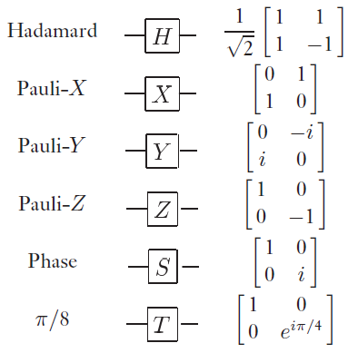
HH = I
rotate แกน x ใน Bloch sphere
rotate แกน y ใน Bloch sphere
rotate แกน z ใน Bloch sphere
เลื่อน phase ของ |1> ไป π/2
เลื่อน phase ของ |1> ไป π/4

Slide 3
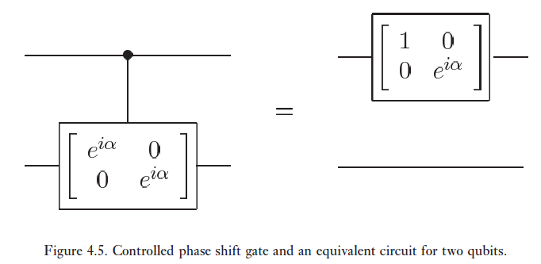
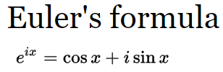
Controlled Phase Shift Gate

Slide 4
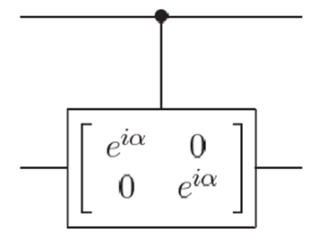
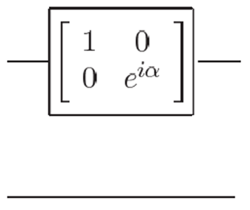
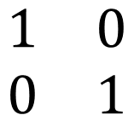
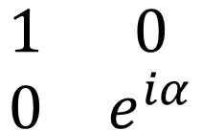
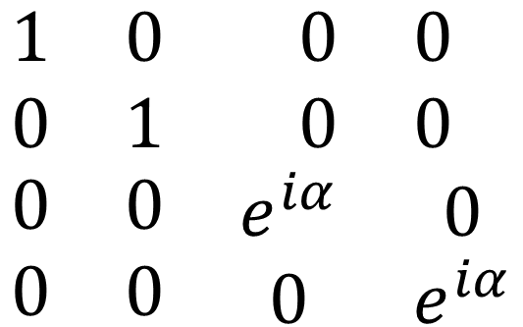

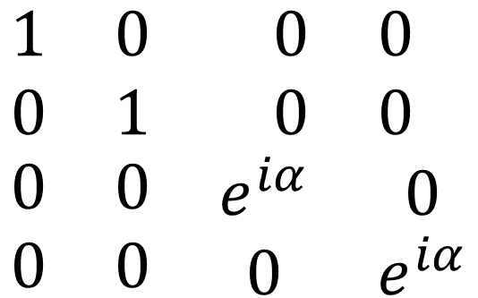
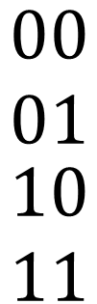

$$\begin{matrix}\begin{matrix}1 & 0 \\ 0 & 1\end{matrix} & \begin{matrix}0 & 0 \\ 0 & 0\end{matrix} \\ \begin{matrix}0 & 0 \\ 0 & 0\end{matrix} & \begin{matrix}e^{iα} & 0 \\ 0 & e^{iα}\end{matrix}\end{matrix}$$
$$\begin{matrix}\begin{matrix}α \\ β\end{matrix} \\ \begin{matrix}γ \\ δ\end{matrix}\end{matrix}$$
$$\begin{matrix}\begin{matrix}00 \\ 01\end{matrix} \\ \begin{matrix}10 \\ 11\end{matrix}\end{matrix}$$
$$\begin{matrix}\begin{matrix}1 & 0 \\ 0 & 1\end{matrix} & \begin{matrix}0 & 0 \\ 0 & 0\end{matrix} \\ \begin{matrix}0 & 0 \\ 0 & 0\end{matrix} & \begin{matrix}e^{iα} & 0 \\ 0 & e^{iα}\end{matrix}\end{matrix}$$
$$\begin{matrix}1 & 0 \\ 0 & e^{iα}\end{matrix}$$
$$\begin{matrix}1 & 0 \\ 0 & 1\end{matrix}$$
=
$$⨂$$

Slide 5
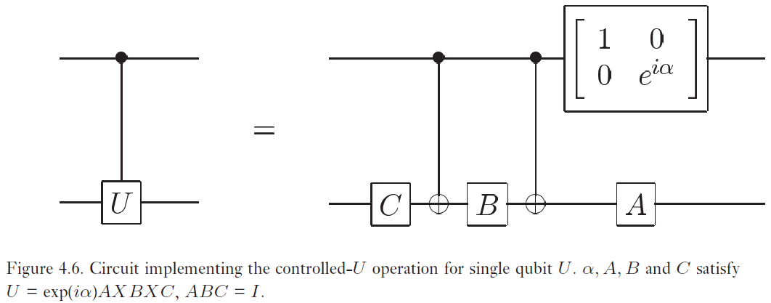

Controlled-U Operation
Controlled Phase Shift Gate

Slide 6
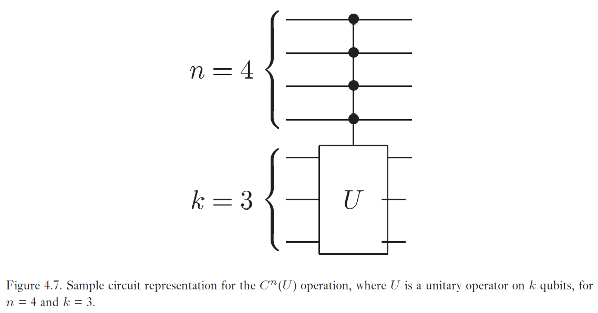
Controlled-U Operation

Slide 7
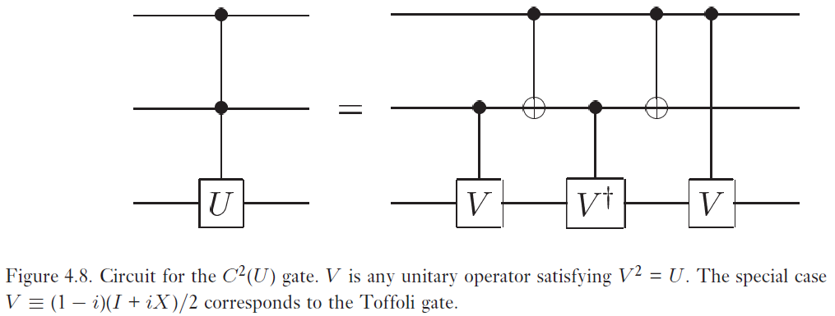
Controlled-U Operation
ลองคิดทุกกรณี
input qubit = 00, 01, 10, 11

Slide 8
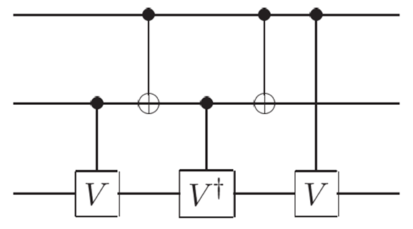
0
0
0
1
1
1
0
1

Slide 9
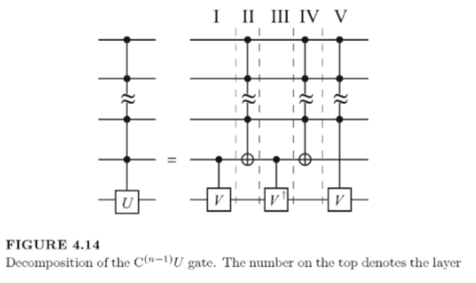
กรณีทั่วไปของ Figure 4.8

Slide 10
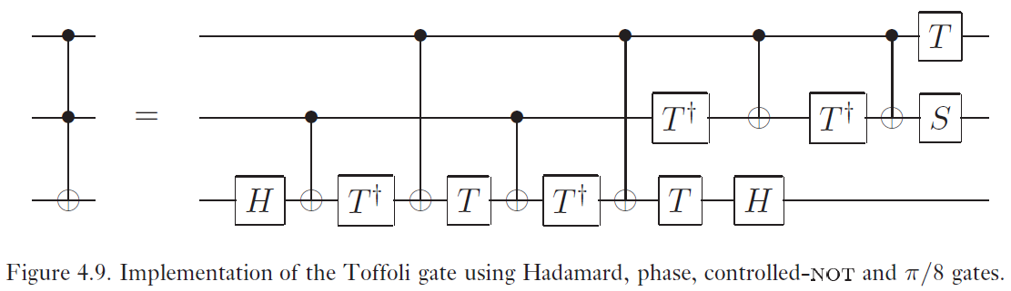
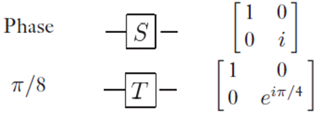
90
45

Slide 11
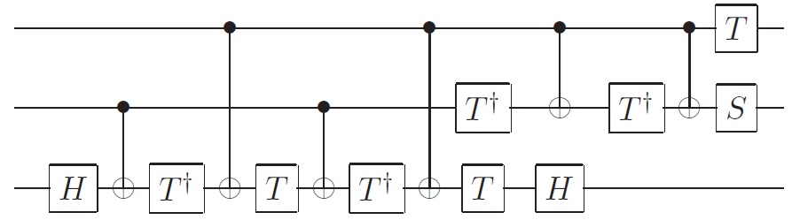

เกต T และ S ไม่ยุ่งกับ |0>
0
0
0
-45
-45
+90
1

Slide 12

1
+45
0
-45
1
+45
1
+45
-90
$$\left[\begin{matrix}0 & −i \\ −i & 0\end{matrix}\right]=e^{i(−90)}X$$
ถ้าใช้แค่ |0> และ |1> ไม่ใช้ superposition ก็ ok

Slide 13

Implementation แบบอื่น ๆ
ใช้ T ไม่ใช่ S ได้ผลเหมือนกัน
https://www.researchgate.net/figure/a-Decomposition-of-a-Toffoli-gate-b-Decomposed-circuit-where-CNOT-gates-only-operate_fig3_238950509

Slide 14


0
0
0
1
1
+45
0
-45
1
+45
1
+45
-90
$$\left[\begin{matrix}0 & −i \\ −i & 0\end{matrix}\right]=e^{i(−90)}X$$

Slide 15
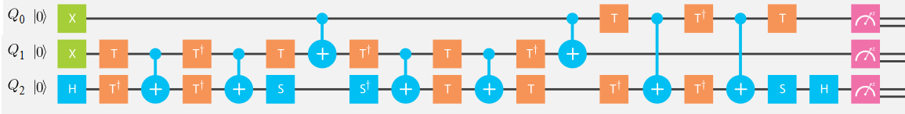

Slide 16
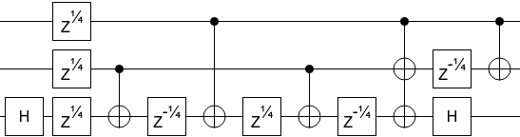
https://cstheory.stackexchange.com/questions/34783/how-do-i-figure-out-how-to-combine-simpler-quantum-gates-to-create-the-gate-i-wa/36220

Slide 17

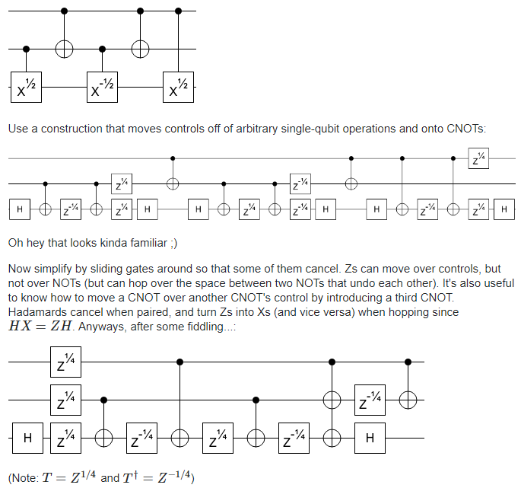
ทำยังไง?
https://cstheory.stackexchange.com/questions/34783/how-do-i-figure-out-how-to-combine-simpler-quantum-gates-to-create-the-gate-i-wa/36220

Slide 18
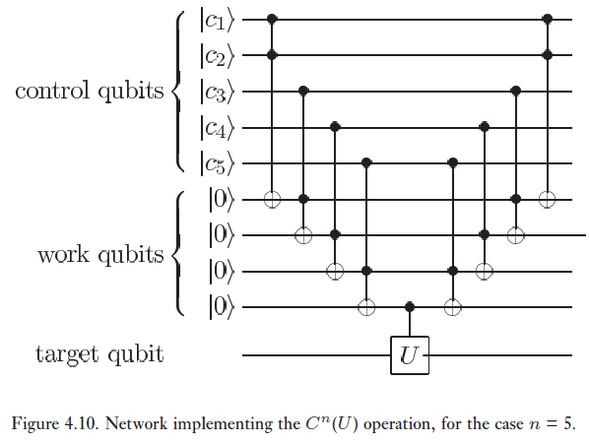

Slide 19
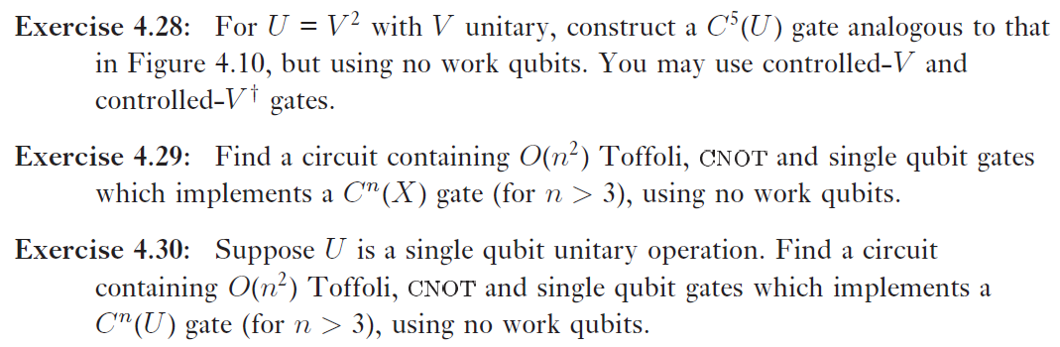

Exercise 4.29 อาจจะต้องใช้

Slide 20
เฉลย Exercise 4.28

Slide 21
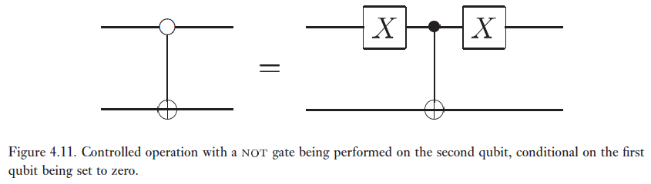
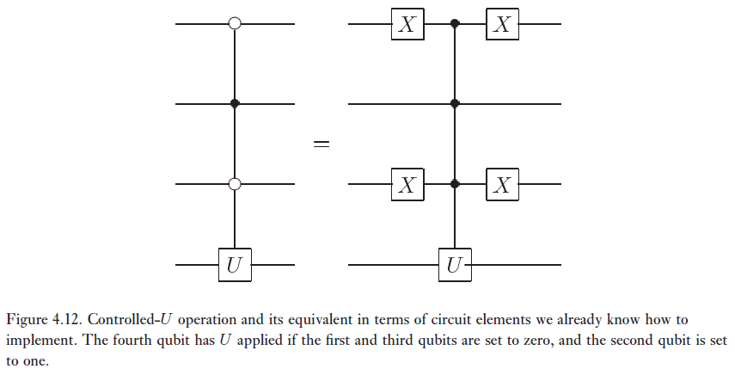
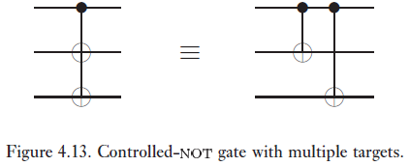

Slide 22
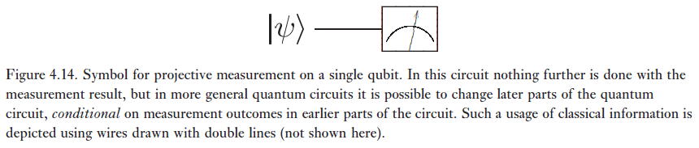
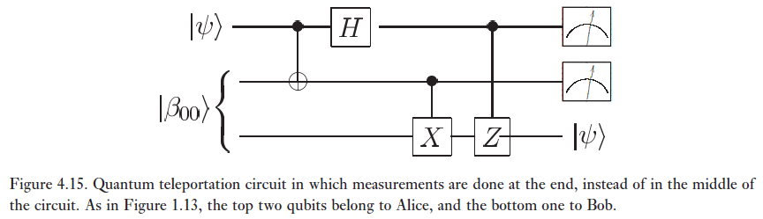
Measurement

Slide 23
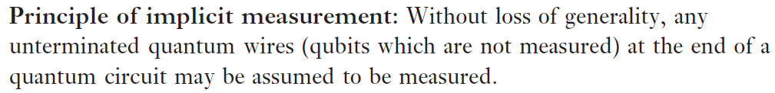
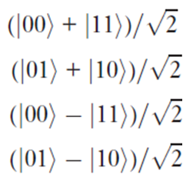
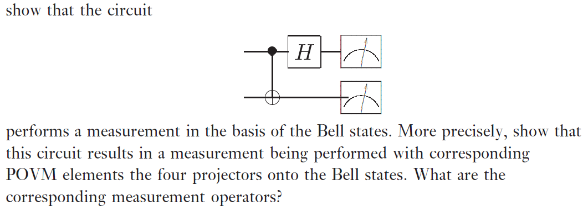
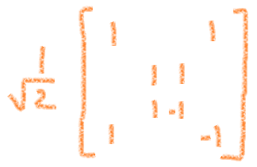
วัดด้วย basis ของ Bell
จะได้ |++> เสมอ
วัดด้วย basis ปกติก็ได้
|00> กับ |11> ด้วย
prob เท่า ๆ กัน
หรือ |++>
หรือ |+­->
หรือ |-+>
หรือ |-->

Slide 24
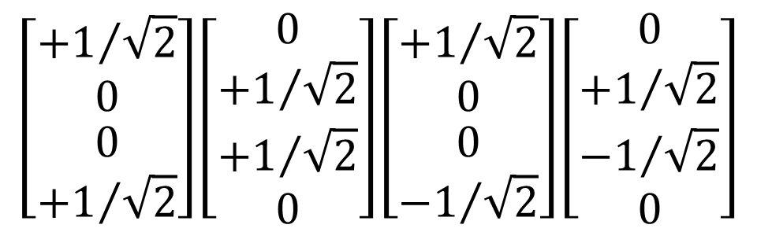
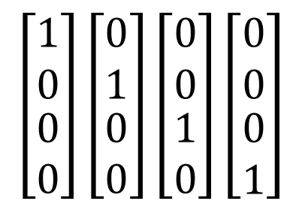
Basis ปกติ
$$\left[\begin{matrix}\begin{matrix}1 \\ 0\end{matrix} \\ \begin{matrix}0 \\ 0\end{matrix}\end{matrix}\right]\left[\begin{matrix}\begin{matrix}0 \\ 1\end{matrix} \\ \begin{matrix}0 \\ 0\end{matrix}\end{matrix}\right]\left[\begin{matrix}\begin{matrix}0 \\ 0\end{matrix} \\ \begin{matrix}1 \\ 0\end{matrix}\end{matrix}\right]\left[\begin{matrix}\begin{matrix}0 \\ 0\end{matrix} \\ \begin{matrix}0 \\ 1\end{matrix}\end{matrix}\right]$$
เขียนแบบ ket คือ |00> |01> |10> |11>
Basis ของ Bell states
$$\left[\begin{matrix}\begin{matrix}{+1}/{\sqrt{2}} \\ 0\end{matrix} \\ \begin{matrix}0 \\ {+1}/{\sqrt{2}}\end{matrix}\end{matrix}\right]\left[\begin{matrix}\begin{matrix}0 \\ {+1}/{\sqrt{2}}\end{matrix} \\ \begin{matrix}{+1}/{\sqrt{2}} \\ 0\end{matrix}\end{matrix}\right]\left[\begin{matrix}\begin{matrix}{+1}/{\sqrt{2}} \\ 0\end{matrix} \\ \begin{matrix}0 \\ {−1}/{\sqrt{2}}\end{matrix}\end{matrix}\right]\left[\begin{matrix}\begin{matrix}0 \\ {+1}/{\sqrt{2}}\end{matrix} \\ \begin{matrix}{−1}/{\sqrt{2}} \\ 0\end{matrix}\end{matrix}\right]$$
เขียนแบบ ket คือ |++> |+-> |-+> |-->

Slide 25
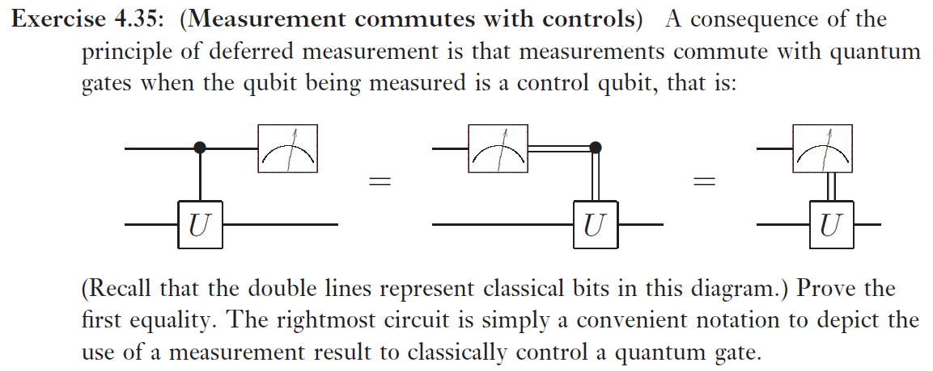

Slide 26
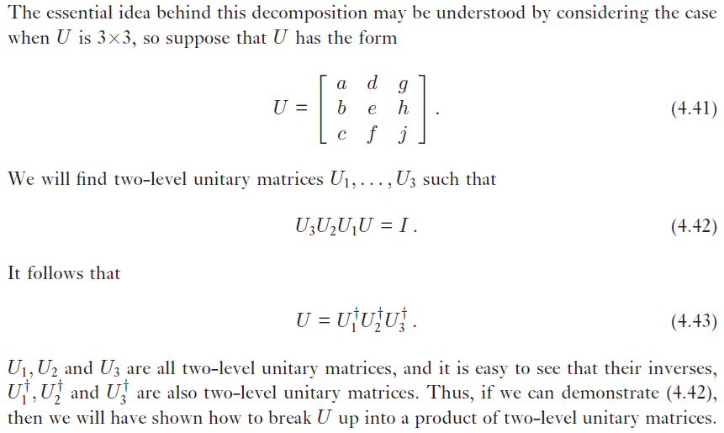

A set of quantum gates is computationally universal
ทำกับ 2 state
เท่านั้น
เป้าหมายคือทำให้มันเป็น
two-level matrices หลาย ๆ อัน
โดยแยกตัวประกอบ
(ไม่มี circuit ขนาด 3x3 ใช้เป็นตัวอย่างเท่านั้น)
$$\begin{matrix}\begin{matrix}1 & 0 \\ 0 & a\end{matrix} & \begin{matrix}0 & 0 \\ 0 & b\end{matrix} \\ \begin{matrix}0 & 0 \\ 0 & c\end{matrix} & \begin{matrix}1 & 0 \\ 0 & d\end{matrix}\end{matrix}$$

Slide 27
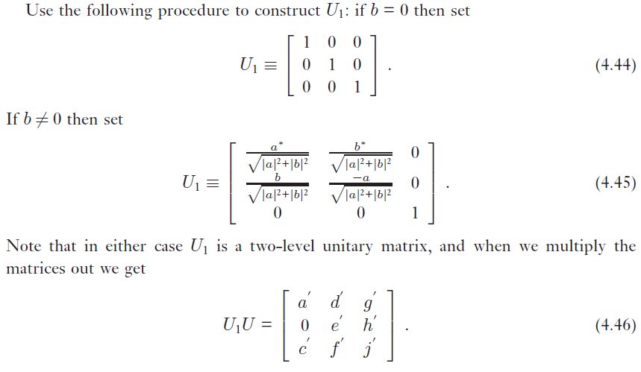
(2) เพื่อให้เป็น unitary matrix
วิธีการสร้าง U_{i} จะบังคับให้เป็น
two-level matrix เสมอ
(1) เพื่อให้ได้ 0
ค่อย ๆ เติม 0 เข้าไป
ใน matrix ทางขวา
จนเป็น two-level matrix

Slide 28
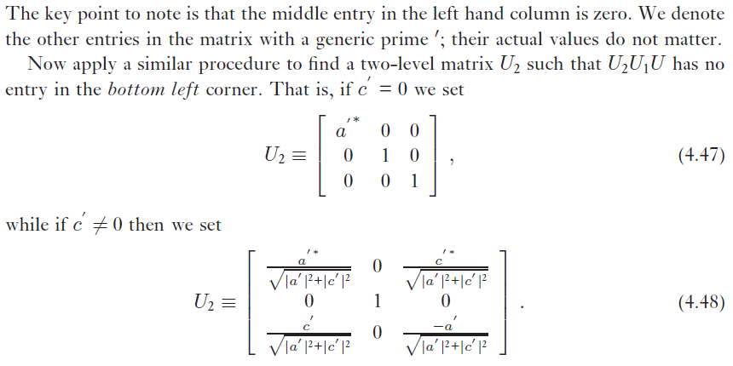
(2) เพื่อให้เป็น unitary matrix
(1) เพื่อให้ c’ เป็น 0

Slide 29
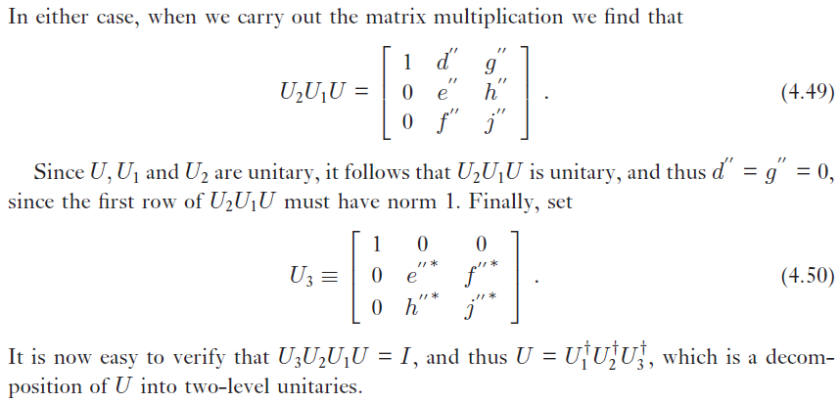
เพื่อให้เป็น unitary matrix
เพื่อให้ f’’ เป็น 0

Slide 30
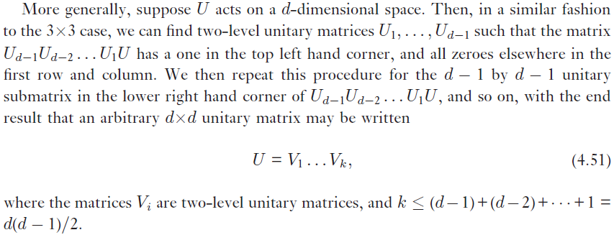
Circuit Size (#qubits) | Matrix Size | k
2 | 4×4 | 6
3 | 8×8 | 28
4 | 16×16 | 120
5 | 32×32 | 496
n | 2^{n}×2^{n} | (2^{n} - 1)2^{n}/2

Slide 31
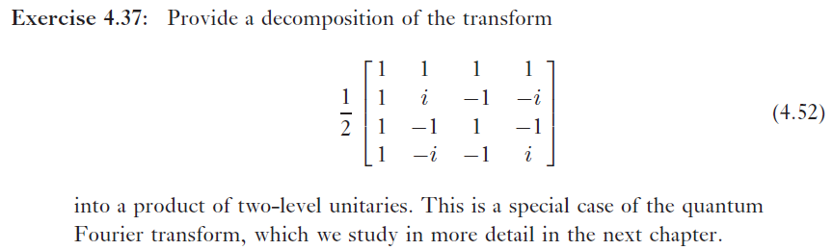

Slide 32
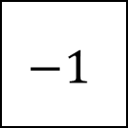


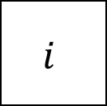
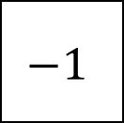
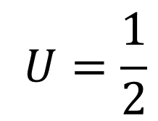
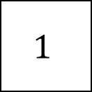
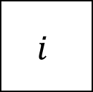

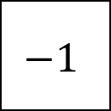

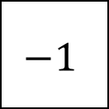




$$1$$
$$1$$
$$1$$
$$1$$
$$1$$
$$i$$
$$−1$$
$$−i$$
$$U=\frac{1}{2}$$
$$1$$
$$−1$$
$$1$$
$$−1$$
$$1$$
$$−i$$
$$−1$$
$$i$$

Slide 33


















































$$\frac{1}{\sqrt{2}}$$
$$\frac{1}{\sqrt{2}}$$
$$0$$
$$0$$
$$1$$
$$1$$
$$1$$
$$1$$
$$\frac{1}{\sqrt{2}}$$
$$\frac{−1}{\sqrt{2}}$$
$$0$$
$$0$$
$$1$$
$$i$$
$$−1$$
$$−i$$
$$U_{1}U=\frac{1}{2}$$
$$\frac{1}{2}$$
$$0$$
$$0$$
$$1$$
$$0$$
$$1$$
$$−1$$
$$1$$
$$−1$$
$$0$$
$$0$$
$$0$$
$$1$$
$$1$$
$$−i$$
$$−1$$
$$i$$
$$\sqrt{2}$$
$$\frac{1+i}{\sqrt{2}}$$
$$0$$
$$\frac{1−i}{\sqrt{2}}$$
$$0$$
$$\frac{1−i}{\sqrt{2}}$$
$$\sqrt{2}$$
$$\frac{1+i}{\sqrt{2}}$$
$$\frac{1}{2}$$
$$1$$
$$−1$$
$$1$$
$$−1$$
$$1$$
$$−i$$
$$−1$$
$$i$$

Slide 34





































$$\frac{\sqrt{2}}{\sqrt{3}}$$
$$0$$
$$\frac{1}{\sqrt{3}}$$
$$0$$
$$\sqrt{2}$$
$$\frac{1+i}{\sqrt{2}}$$
$$0$$
$$\frac{1−i}{\sqrt{2}}$$
$$0$$
$$1$$
$$0$$
$$0$$
$$0$$
$$\frac{1−i}{\sqrt{2}}$$
$$\sqrt{2}$$
$$\frac{1+i}{\sqrt{2}}$$
$${U_{2}U}_{1}U=\frac{1}{2}$$
$$\frac{1}{2}$$
$$\frac{1}{\sqrt{3}}$$
$$0$$
$$\frac{−\sqrt{2}}{\sqrt{3}}$$
$$0$$
$$1$$
$$−1$$
$$1$$
$$−1$$
$$0$$
$$0$$
$$0$$
$$1$$
$$1$$
$$−i$$
$$−1$$
$$i$$
$$\sqrt{3}$$
$$\frac{i}{\sqrt{3}}$$
$$\frac{1}{\sqrt{3}}$$
$$\frac{−i}{\sqrt{3}}$$
$$0$$
$$\frac{1−i}{\sqrt{2}}$$
$$\sqrt{2}$$
$$\frac{1+i}{\sqrt{2}}$$
$$\frac{1}{2}$$
$$0$$
$$\frac{3+i}{\sqrt{6}}$$
$$\frac{−\sqrt{2}}{\sqrt{3}}$$
$$\frac{3−i}{\sqrt{6}}$$
$$1$$
$$−i$$
$$−1$$
$$i$$

Slide 35





























$$\frac{\sqrt{3}}{2}$$
$$0$$
$$0$$
$$\frac{1}{2}$$
$$\sqrt{3}$$
$$\frac{i}{\sqrt{3}}$$
$$\frac{1}{\sqrt{3}}$$
$$\frac{−i}{\sqrt{3}}$$
$$0$$
$$1$$
$$0$$
$$0$$
$$0$$
$$\frac{1−i}{\sqrt{2}}$$
$$\sqrt{2}$$
$$\frac{1+i}{\sqrt{2}}$$
$${{U_{3}U}_{2}U}_{1}U=\frac{1}{2}$$
$$\frac{1}{2}$$
$$0$$
$$0$$
$$1$$
$$0$$
$$0$$
$$\frac{3+i}{\sqrt{6}}$$
$$\frac{−\sqrt{2}}{\sqrt{3}}$$
$$\frac{3−i}{\sqrt{6}}$$
$$\frac{1}{2}$$
$$0$$
$$0$$
$$\frac{−\sqrt{3}}{2}$$
$$1$$
$$−i$$
$$−1$$
$$i$$
$$2$$
$$0$$
$$0$$
$$0$$
$$0$$
$$\frac{1−i}{\sqrt{2}}$$
$$\sqrt{2}$$
$$\frac{1+i}{\sqrt{2}}$$
$$\frac{1}{2}$$
$$=V$$
$$0$$
$$\frac{3+i}{\sqrt{6}}$$
$$\frac{−\sqrt{2}}{\sqrt{3}}$$
$$\frac{3−i}{\sqrt{6}}$$
$$0$$
$$\frac{2i}{\sqrt{3}}$$
$$\frac{2}{\sqrt{3}}$$
$$\frac{−2i}{\sqrt{3}}$$

Slide 36





$$U=U_{1}^{†}U_{2}^{†}U_{3}^{†}V$$
เอา $V$ ไปแยกตัวประกอบต่อ
$${{V_{3}V}_{2}V}_{1}V=I$$
$$V=V_{1}^{†}V_{2}^{†}V_{3}^{†}$$
$$U=U_{1}^{†}U_{2}^{†}U_{3}^{†}V_{1}^{†}V_{2}^{†}V_{3}^{†}$$

Slide 37

















$$2$$
$$0$$
$$0$$
$$0$$
$$0$$
$$\frac{1−i}{\sqrt{2}}$$
$$\sqrt{2}$$
$$\frac{1+i}{\sqrt{2}}$$
$$V=\frac{1}{2}$$
$$0$$
$$\frac{3+i}{\sqrt{6}}$$
$$\frac{−\sqrt{2}}{\sqrt{3}}$$
$$\frac{3−i}{\sqrt{6}}$$
$$0$$
$$\frac{2i}{\sqrt{3}}$$
$$\frac{2}{\sqrt{3}}$$
$$\frac{−2i}{\sqrt{3}}$$

Slide 38































$$1$$
$$0$$
$$0$$
$$0$$
$$2$$
$$0$$
$$0$$
$$0$$
$$0$$
$$\frac{\sqrt{3}+\sqrt{3}i}{4}$$
$$\frac{3−i}{4}$$
$$0$$
$$0$$
$$\frac{1−i}{\sqrt{2}}$$
$$\sqrt{2}$$
$$\frac{1+i}{\sqrt{2}}$$
$$\frac{1}{2}$$
$$V_{1}V=$$
$$0$$
$$\frac{3+i}{4}$$
$$\frac{−\sqrt{3}+\sqrt{3}i}{4}$$
$$0$$
$$0$$
$$\frac{3+i}{\sqrt{6}}$$
$$\frac{−\sqrt{2}}{\sqrt{3}}$$
$$\frac{3−i}{\sqrt{6}}$$
$$0$$
$$0$$
$$0$$
$$1$$
$$0$$
$$\frac{2i}{\sqrt{3}}$$
$$\frac{2}{\sqrt{3}}$$
$$\frac{−2i}{\sqrt{3}}$$
$$2$$
$$0$$
$$0$$
$$0$$
$$0$$
$$\frac{2\sqrt{2}}{\sqrt{3}}$$
$$\frac{\sqrt{2}i}{\sqrt{3}}$$
$$\frac{\sqrt{2}}{\sqrt{3}}$$
$$\frac{1}{2}$$
$$0$$
$$0$$
$$\sqrt{2}$$
$$\sqrt{2}i$$
$$0$$
$$\frac{2i}{\sqrt{3}}$$
$$\frac{2}{\sqrt{3}}$$
$$\frac{−2i}{\sqrt{3}}$$

Slide 39






















$$1$$
$$0$$
$$0$$
$$0$$
$$2$$
$$0$$
$$0$$
$$0$$
$$0$$
$$\frac{\sqrt{2}}{\sqrt{3}}$$
$$0$$
$$\frac{−i}{\sqrt{3}}$$
$$0$$
$$\frac{2\sqrt{2}}{\sqrt{3}}$$
$$\frac{\sqrt{2}i}{\sqrt{3}}$$
$$\frac{\sqrt{2}}{\sqrt{3}}$$
$$\frac{1}{2}$$
$${V_{2}V}_{1}V=$$
$$0$$
$$0$$
$$1$$
$$0$$
$$0$$
$$0$$
$$\sqrt{2}$$
$$\sqrt{2}i$$
$$0$$
$$\frac{i}{\sqrt{3}}$$
$$0$$
$$\frac{−\sqrt{2}}{\sqrt{3}}$$
$$0$$
$$\frac{2i}{\sqrt{3}}$$
$$\frac{2}{\sqrt{3}}$$
$$\frac{−2i}{\sqrt{3}}$$
$$2$$
$$0$$
$$0$$
$$0$$
$$0$$
$$2$$
$$0$$
$$0$$
$$\frac{1}{2}$$
$$0$$
$$0$$
$$\sqrt{2}$$
$$\sqrt{2}i$$
$$0$$
$$0$$
$$−\sqrt{2}$$
$$\sqrt{2i}$$

Slide 40













$$1$$
$$0$$
$$0$$
$$0$$
$$2$$
$$0$$
$$0$$
$$0$$
$$0$$
$$1$$
$$0$$
$$0$$
$$0$$
$$2$$
$$0$$
$$0$$
$$\frac{1}{2}$$
$${{V_{3}V}_{2}V}_{1}V=$$
$$=I$$
$$0$$
$$0$$
$$\frac{1}{\sqrt{2}}$$
$$\frac{−1}{\sqrt{2}}$$
$$0$$
$$0$$
$$\sqrt{2}$$
$$\sqrt{2}i$$
$$0$$
$$0$$
$$\frac{−i}{\sqrt{2}}$$
$$\frac{−i}{\sqrt{2}}$$
$$0$$
$$0$$
$$−\sqrt{2}$$
$$\sqrt{2}i$$
รู้ $U_{1}$ $U_{2}$ $U_{3}$ $V_{1}$ $V_{2}$ $V_{3}$ แล้ว
หา $U_{1}^{†} U_{2}^{†} U_{3}^{†} V_{1}^{†} V_{2}^{†} V_{3}^{†}$ ได้
$$U=U_{1}^{†}U_{2}^{†}U_{3}^{†}V_{1}^{†}V_{2}^{†}V_{3}^{†}$$
ทีนี้จะสร้าง two-level matrix แต่ละตัวยังไง

Slide 41

Gray Code

Slide 42

Single qubit and CNOT gates are universal
ทำกับ |000> และ |111>

Slide 43

ทำ U กับ |011> และ |111>
สลับ|000> กับ |011>
ก่อนทำ U
สลับ|011> ไป |000> คืน
ก็คือทำ U กับ |000> และ |111>
CNOT ตัวแรกทำกับทั้ง |000> และ |001> แต่อันหลังไม่มีผลอะไร ลองคิดดู

Slide 44


จะสร้าง $\tilde{U}$ (โดยประมาณค่า) ได้อย่างไร ???

Slide 45

Can you sink this trick shot?
How to Solve It: Modern Heuristics (p.45)

Slide 46
𝛽
มุมตกกระทบ (𝛼) เท่ากับมุมสะท้อน (𝛽) เสมอ
𝛼
The ball will cycle on the billiard table if and only if 𝛼 = π/2 or tan(𝛼) is a rational number.
ดังนั้นถ้าไม่อยากให้เป็น cycle ก็ต้องเลือก 𝛼 ที่ไม่เท่ากับ π/2 และ tan(𝛼) เขียนเป็นเศษส่วนไม่ได้ (จำนวนอตรรกยะ)
tan(𝛼) = 1/2 = 2/4 = 4/8
เศษและส่วนต้องเป็นเลขคู่ด้วยถึงจะกลับมาที่เดิม
ถ้าเศษหรือส่วนเป็นเลขคี่ก็คูณสองให้เป็นเลขคู่
𝛼

Slide 47


Universal Gates
Hadamard (H)
π/8 (T)
Control NOT
Phase
approximate any single qubit unitary operation
to arbitrary accuracy.
ใช้ในขั้นตอนสร้าง two-level unitary matrices
ใช้ปรับ global phase
หมุน π/4 รอบแกน z
หมุน π/4 รอบแกน x

Slide 48


แก้เป็น

Slide 49


T หรือ HTH หมุนรอบแกนที่ตั้งฉากกันคือ Z และ X
แต่จะใช้ T หรือ HTH ไม่ได้ เพราะมันหมุนด้วยมุมที่
เขียนเป็นเศษส่วนของ pi ได้ ถ้าใช้ซ้ำหลาย ๆ ครั้งมันจะวนกลับมาที่เดิม
หมุน π/4 รอบแกน z
หมุน π/4 รอบแกน x
T
HTH

Slide 50




จงพิสูจน์ว่าเขียน $θ$ เป็นเศษส่วนของ $2π$ ไม่ได้
$θ$ คือ ผลเฉลยของสมการนี้
http://mathworld.wolfram.com/TrigonometryAnglesPi8.html

Slide 51

H (THTH) H
ใส่ H เข้าไปข้างหน้าข้างหลัง
คือหมุนในแกน $\hat{m}$ ที่ไม่ขนานกับ $\hat{n}$
ในแกน $\hat{m}$ ใหม่นี้ ก็ approximate
การหมุนรอบแกนได้ในทำนองเดียวกัน
2k เมื่อ 2k เป็นจำนวน circuit ย่อย ในสมการ 4.63
ผิด!!!
ผิด!!!
สมการ 4.76 และ 4.79
ทำให้ตรงนี้ได้ epsilon

Slide 52



cos = 0.92, sin = 0.38

Slide 53

Approximating arbitrary unitary gates (circuits) is generically hard
ใช้จำนวนเกตไม่น้อยกว่านี้
error

